Slide 1


철강제조공장
불량율 예측 모델
7조 정윤진, 윤태헌, 문인성, 차하나

Slide 2


Slide 3

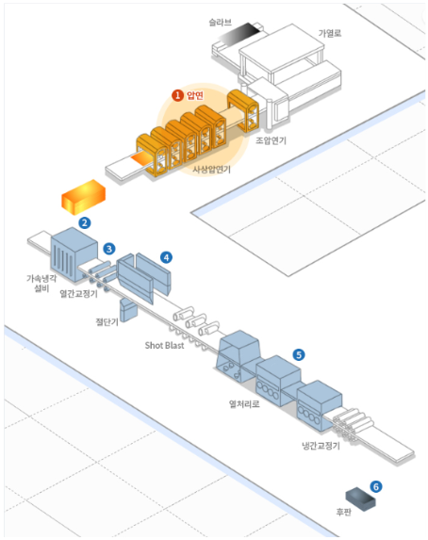

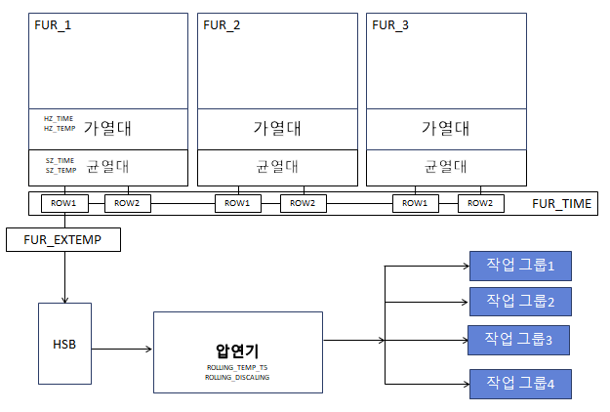
EDA 및 공정과정
출처 : POSCO products
http://product.posco.com/homepage/product/kor/jsp/process/s91p2000220p.jsp

Slide 4
전체 불량율은 32.1%정도로 높은 수치이다.
그 중에서 철제종류별로 불량율은 C0가 69.9%로 가장높다.

Slide 5
가열로별 양품 불량 추이
가열로 별 차이가 거의 없음 > 가열로를 원인으로 보기 어려움

Slide 6
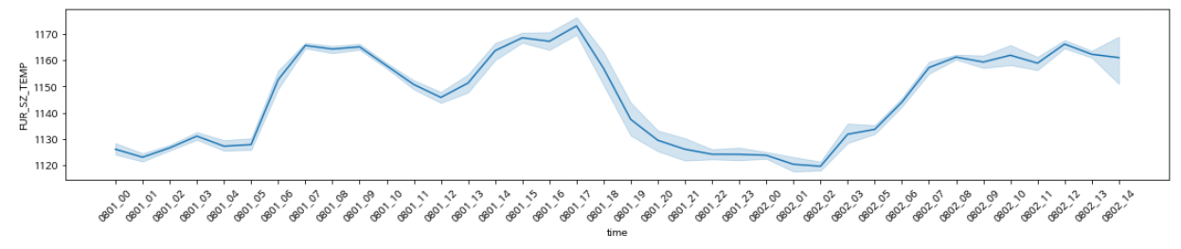

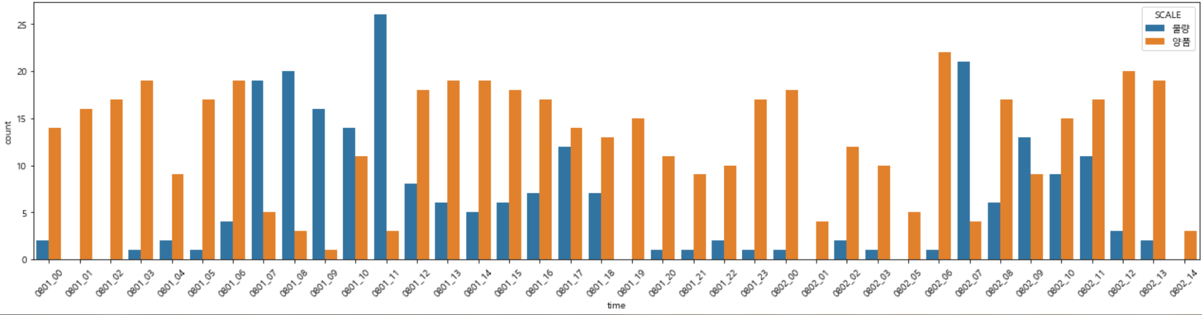
시간별 TEMP 변화
불량품이 나오는 시간에 온도와의 관계성 유추

Slide 7
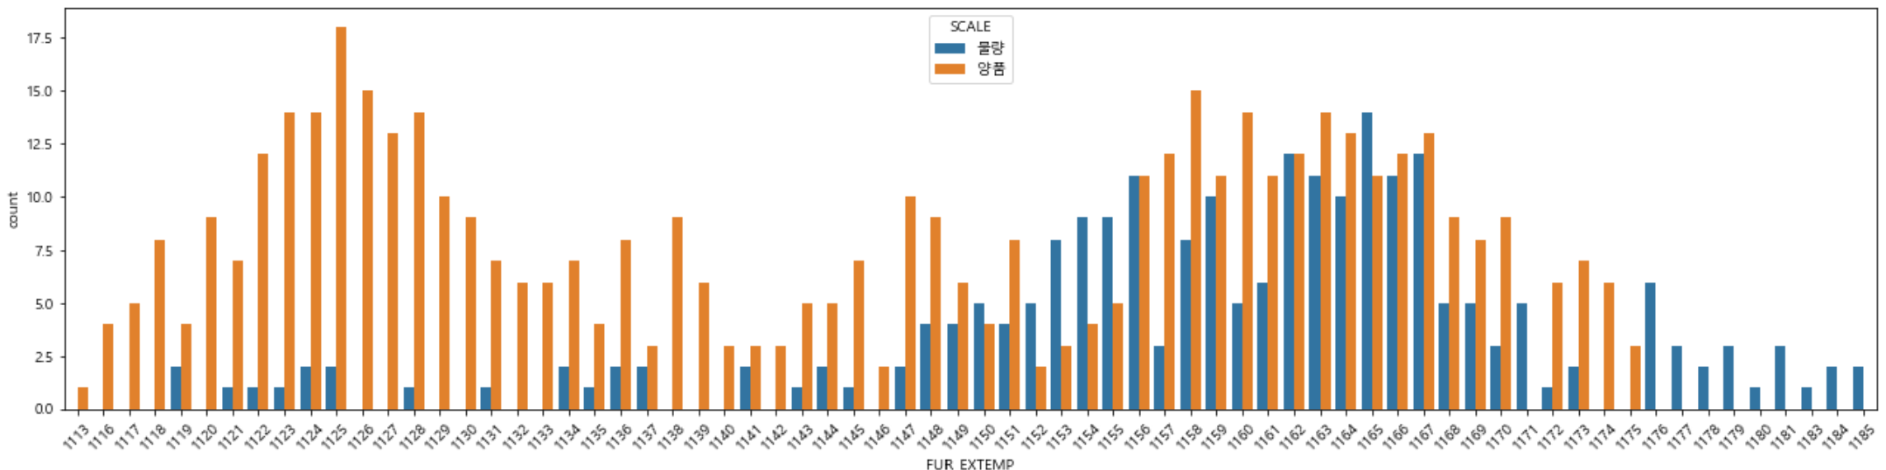
TEMP 변화에 따른 불량율
1148도 이상 1176도 이하 의 온도에서 불량률이 높게 나온다.
1176도 이상은 양품생산이 안된다.

Slide 8
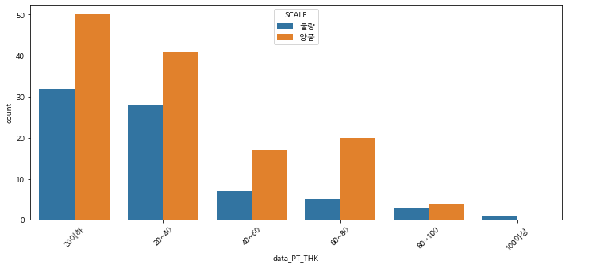
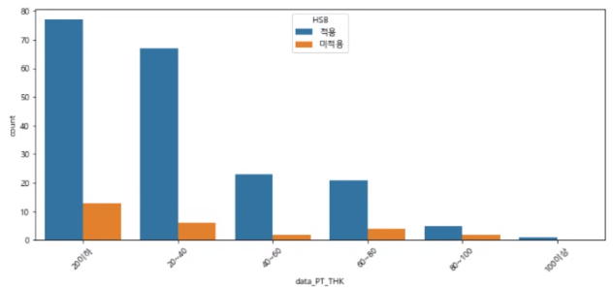
HSB와 두께의 상관관계

Slide 9
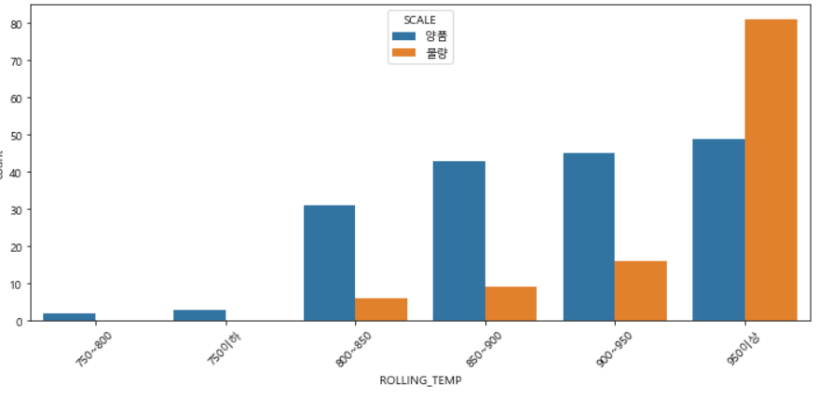
ROLLING_TEMP에 따른 분류
950도 이상부터 불량률이 양품보다 높아진다

Slide 10
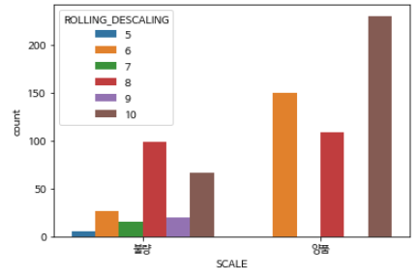
ROLLING_DESCALING에 따른 분류

Slide 11
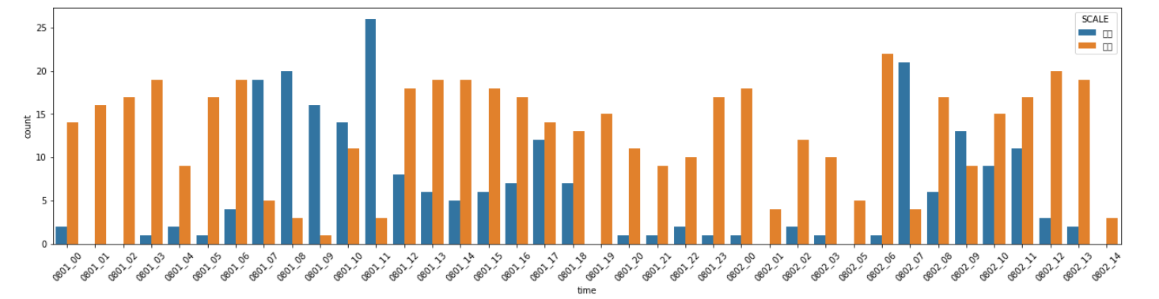
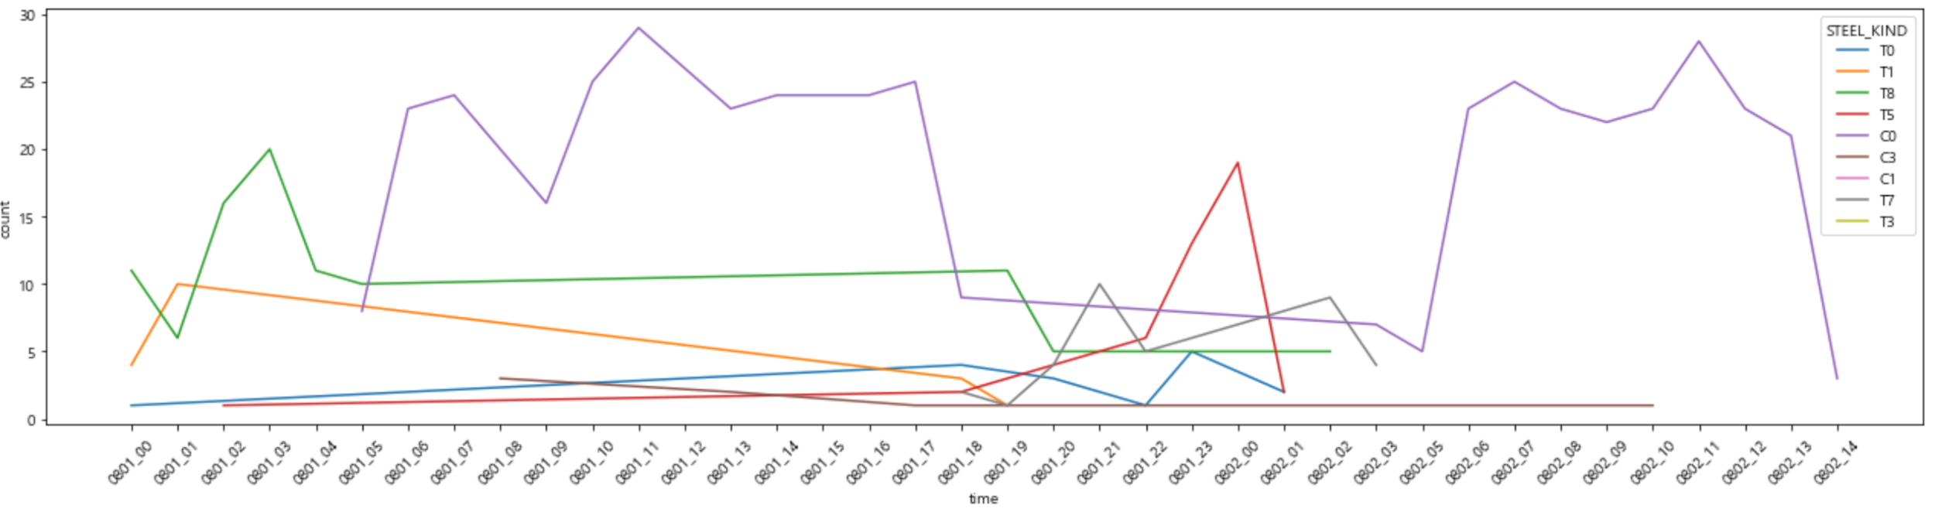
불량율 출현 빈도 시간

Slide 12
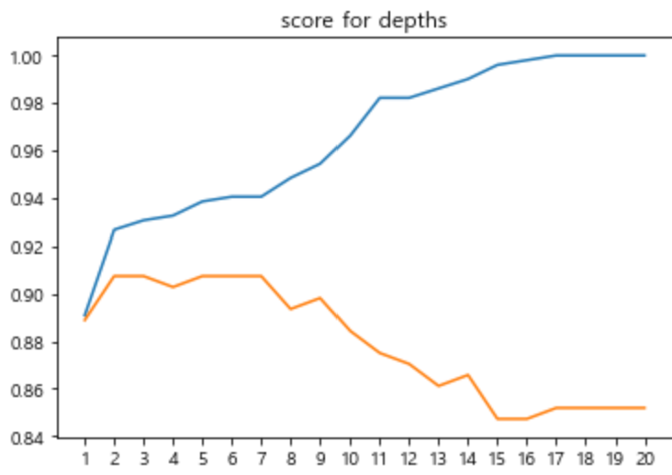
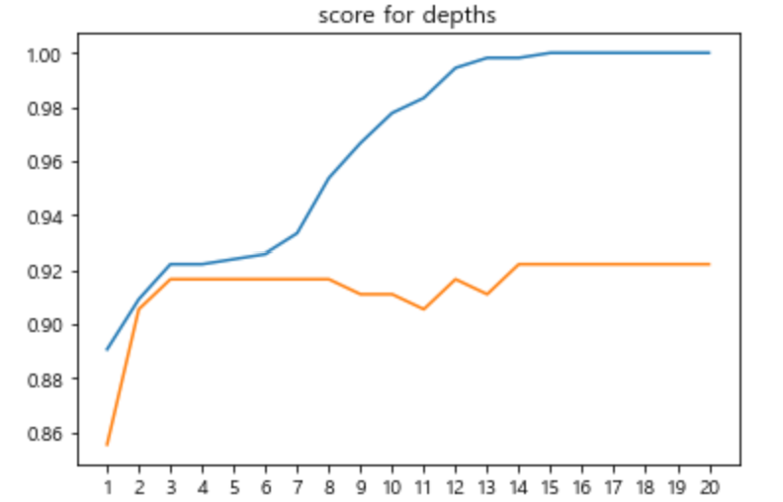
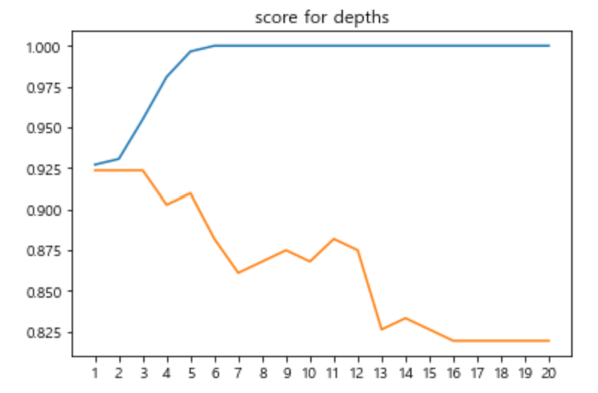
머신러닝(온도,시간에 따른 불량률)
Decision Tree
Random Forest
Gradient Boosting
훈련 정확도 : 0.92
테스트 정확도 : 0.90
훈련 정확도 : 0.92
테스트 정확도 : 0.91
훈련 정확도 : 0.93
테스트 정확도 : 0.93
정확도가 제일 높은 Gradient Boosting 방식을 사용

Slide 13
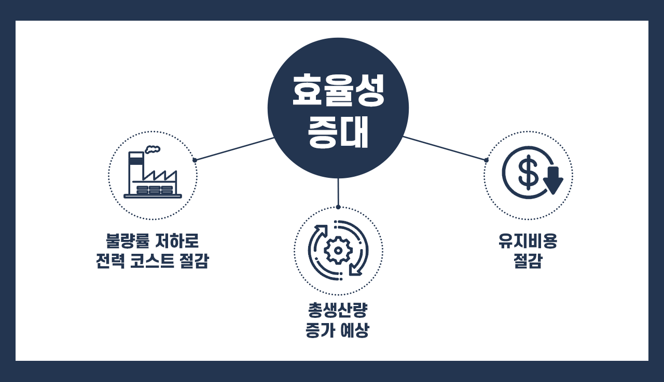
전력코스트절감
결론….
총평

